Slide 1
La señal MRI: Fundamentos
Pablo Irarrazaval

Slide 2
Introducción

Slide 3
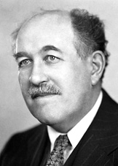
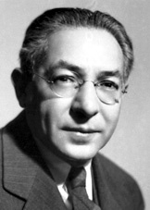
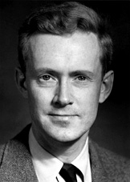
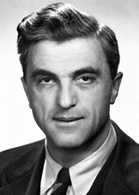
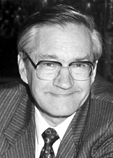
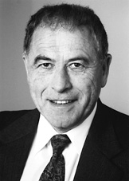
Premios Nobel
1943
Otto Stern
1944
Isaac Rabi
1952
Edward Purcell + Felix Bloch
1991
Richard Ernst
2002
Kurt Wüthrich
"for his contribution to the development of the molecular ray method and his discovery of the magnetic moment of the proton"
"for his resonance method for recording the magnetic properties of atomic nuclei"
"for their development of new methods for nuclear magnetic precision measurements and discoveries in connection therewith"
"for his contributions to the development of the of high resolution nuclear magnetic resonance (NMR) spectroscopy"
"for his development of nuclear magnetic resonance spectroscopy for determining the three-dimensional structure of biological macromolecules in solution"
Pictures: Nobelprizes.org

Slide 4
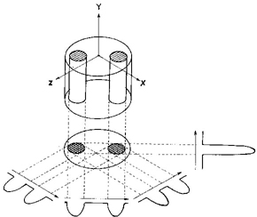
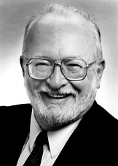
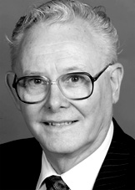
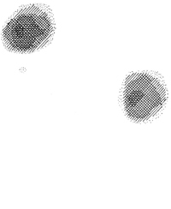
Premios Nobel
2003
Paul Lauterbur + Peter Mansfield
"for their discoveries concerning magnetic resonance imaging"
Pictures: Nobelprizes.org

Slide 5
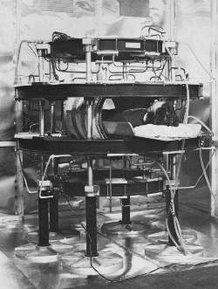
Scanner by Mallard 1974
University of Aberdeen
(first spin-warp image)

Slide 6
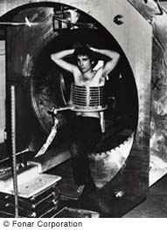
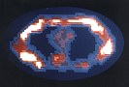
Scanner and image by Damadian
1974

Slide 7
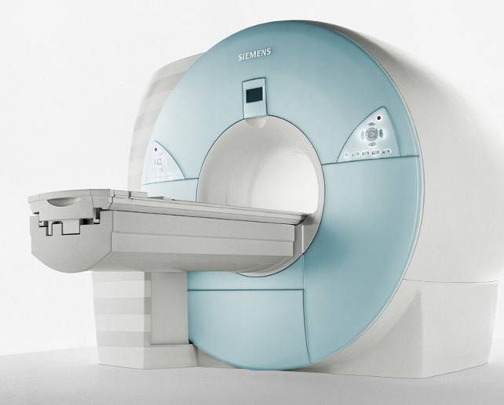
Siemens

Slide 8
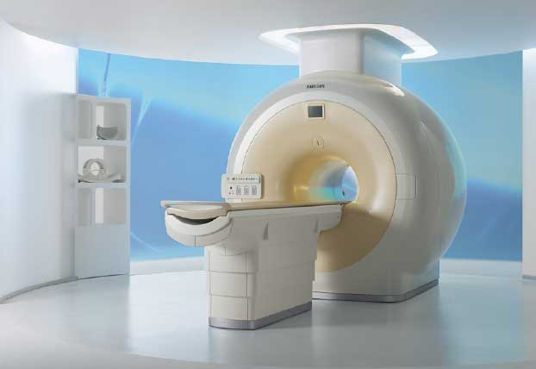
Philips

Slide 9
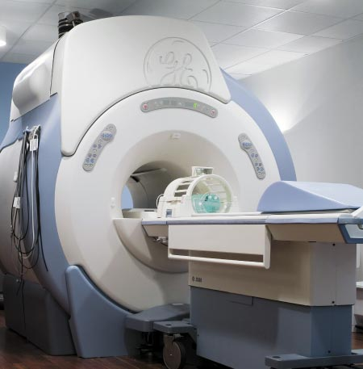
General Electric

Slide 10
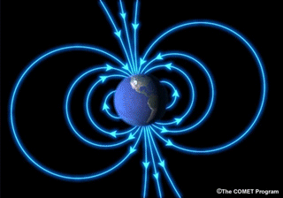
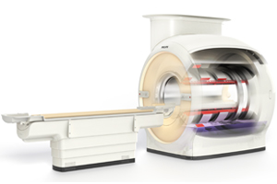
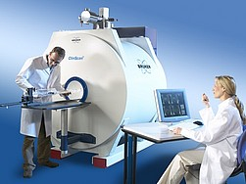
Intensidades de campo
Terrestre
0.25-0.65 Gauss = 25-65 μTesla
Resonador Clínico:
1.5 Tesla
3.0 Tesla
Resonador Pre-Clínico:
7.0 Tesla
9.4 Tesla

Slide 11
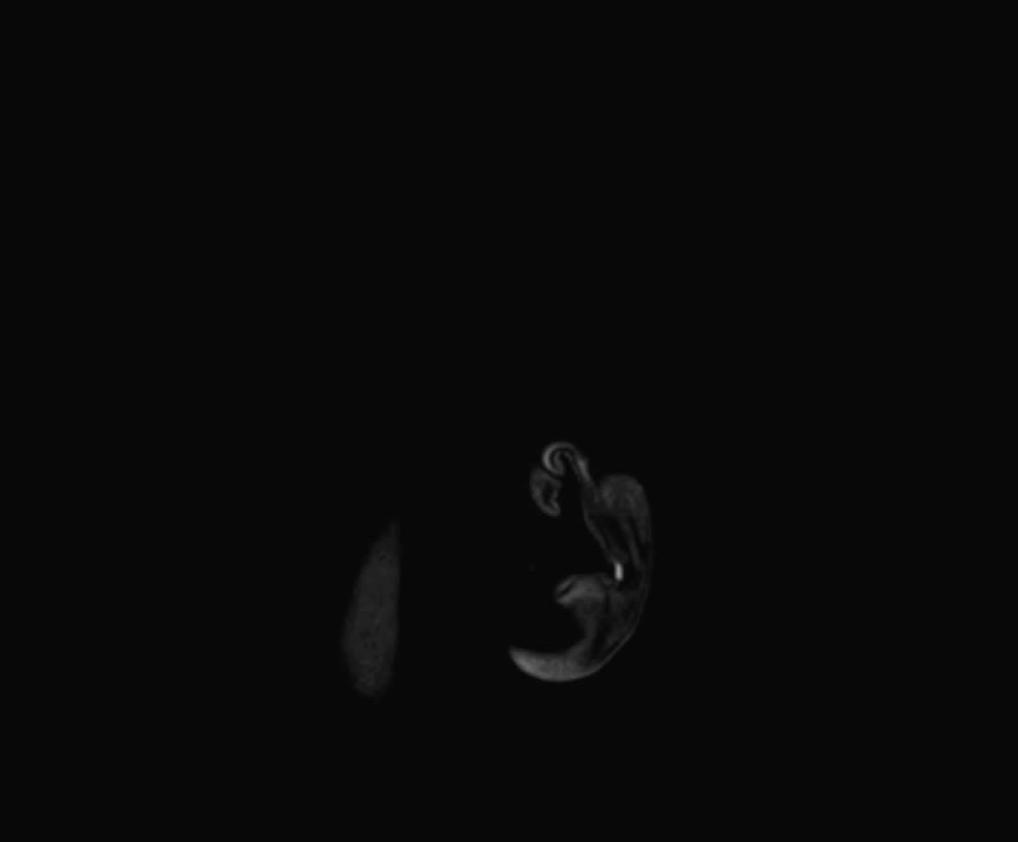

Slide 12
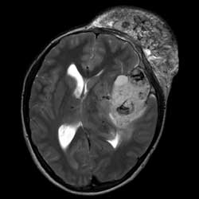
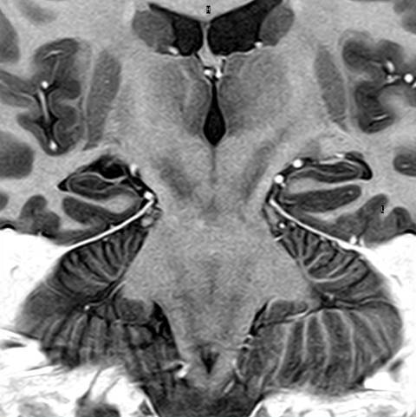
Neuronal imaging
3T

Slide 13
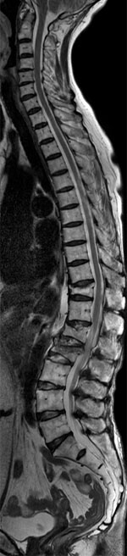
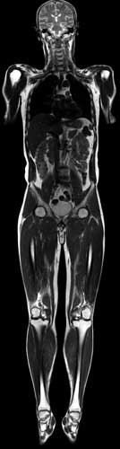
Large Field of Views

Slide 14
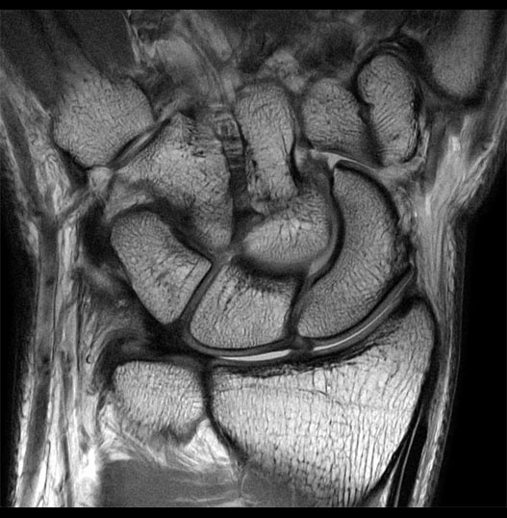
Joints

Slide 15
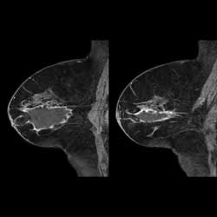
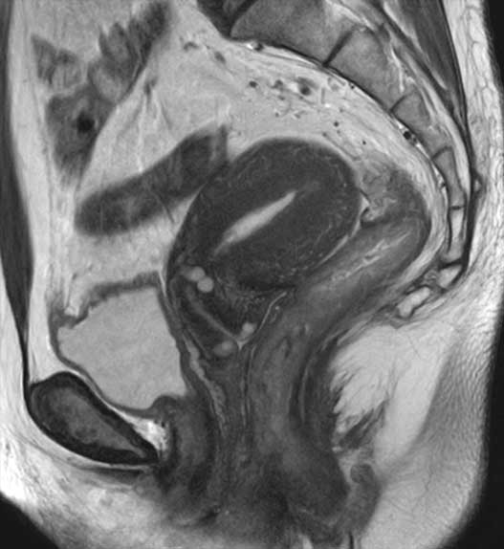
Breast and Abdomen

Slide 16
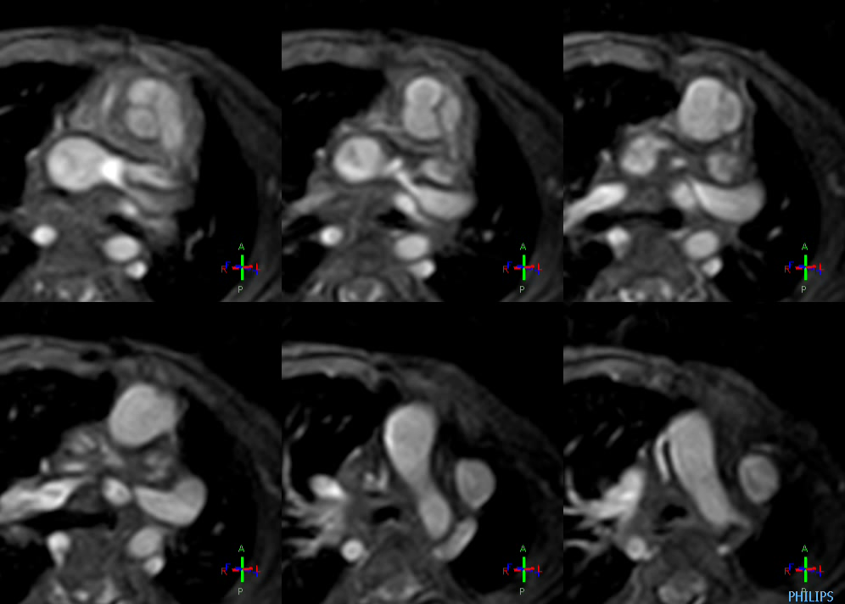
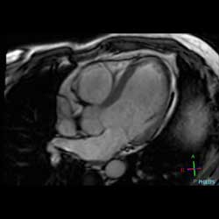
Cardiac

Slide 17
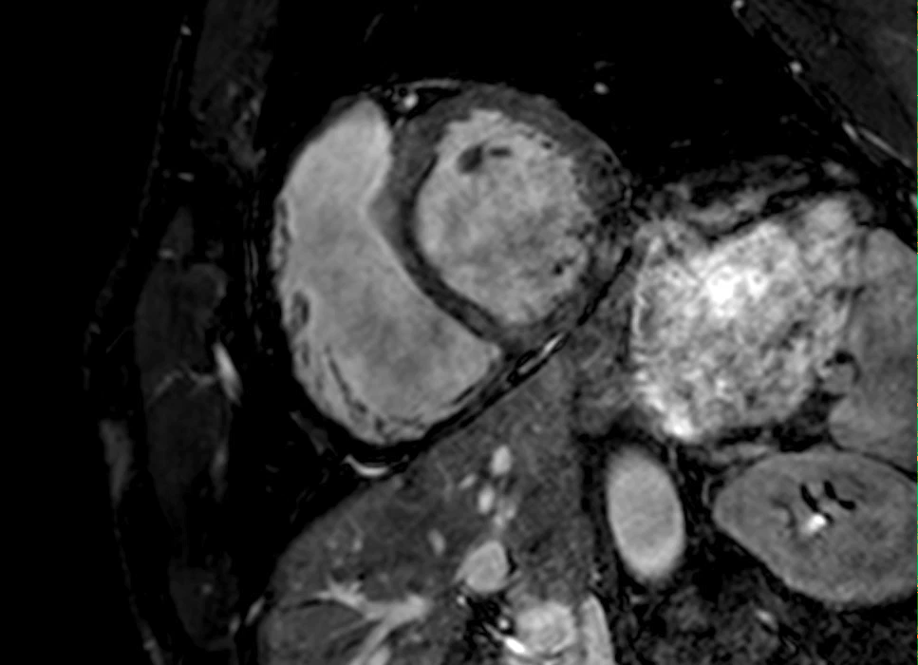

Slide 18
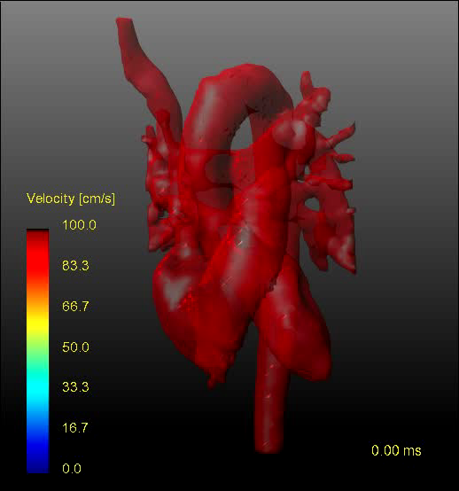

Slide 19
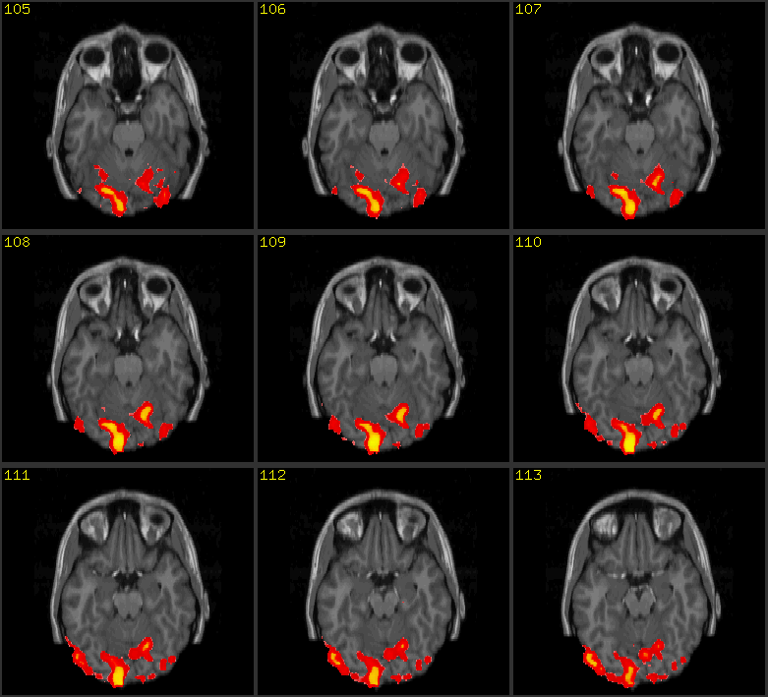
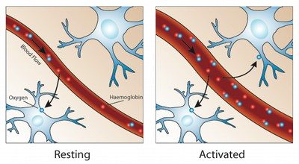
Resonancia Funcional

Slide 20
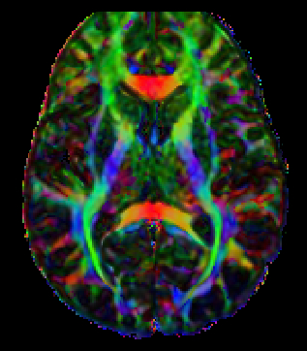
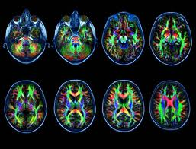
Diffusion Tensor Imaging

Slide 21
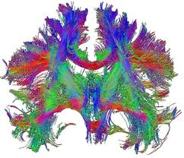
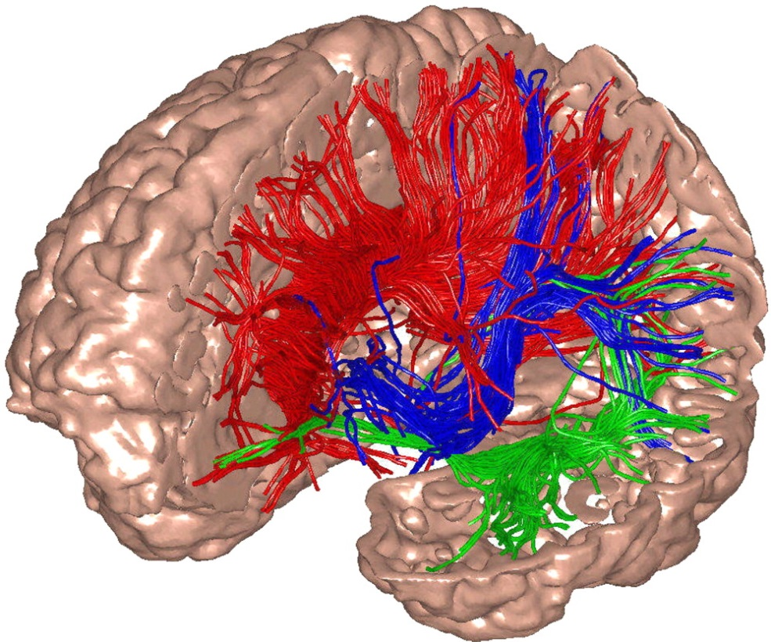
Diffusion Tensor Imaging

Slide 22
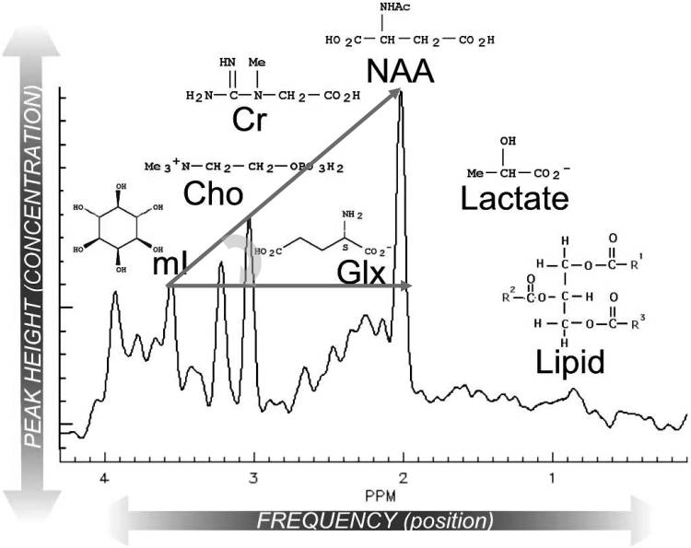
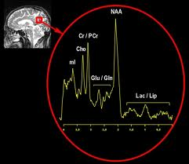
MR Spectroscopy

Slide 23
Una mirada rápida
Polarización
Excitación
Lectura
Reconstrucción

Slide 24
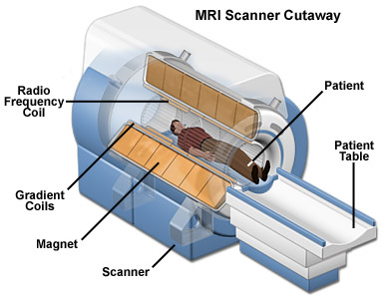
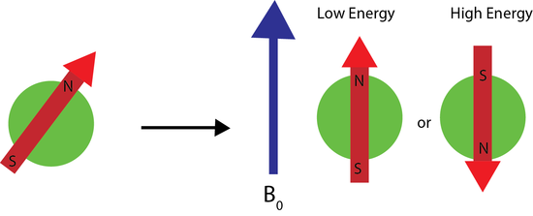
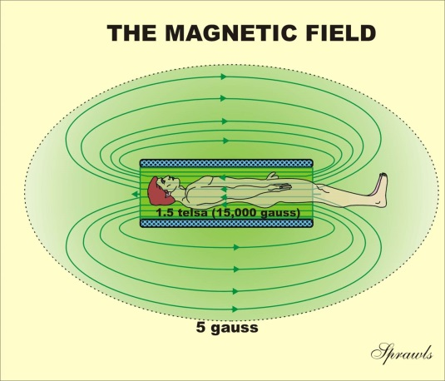
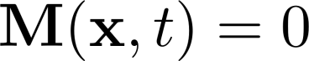
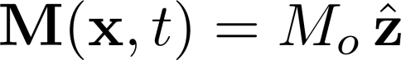
Polarization
National Mag Lab
Sprawls Education Foundation

Slide 25
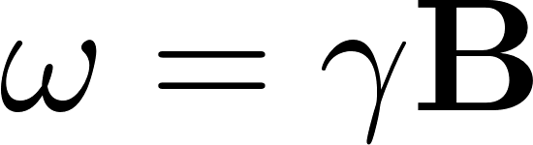
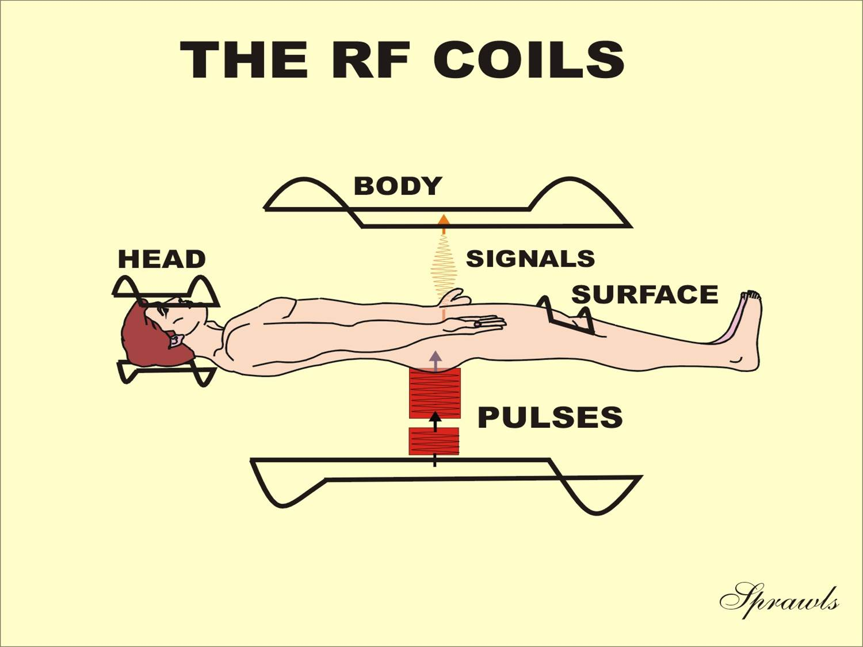
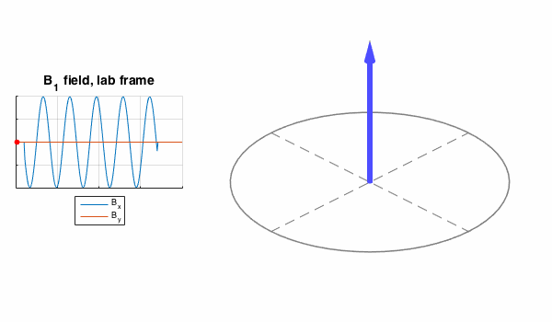
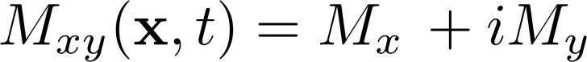
Excitation
Shaihan Malik 2016

Slide 26
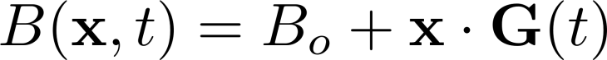
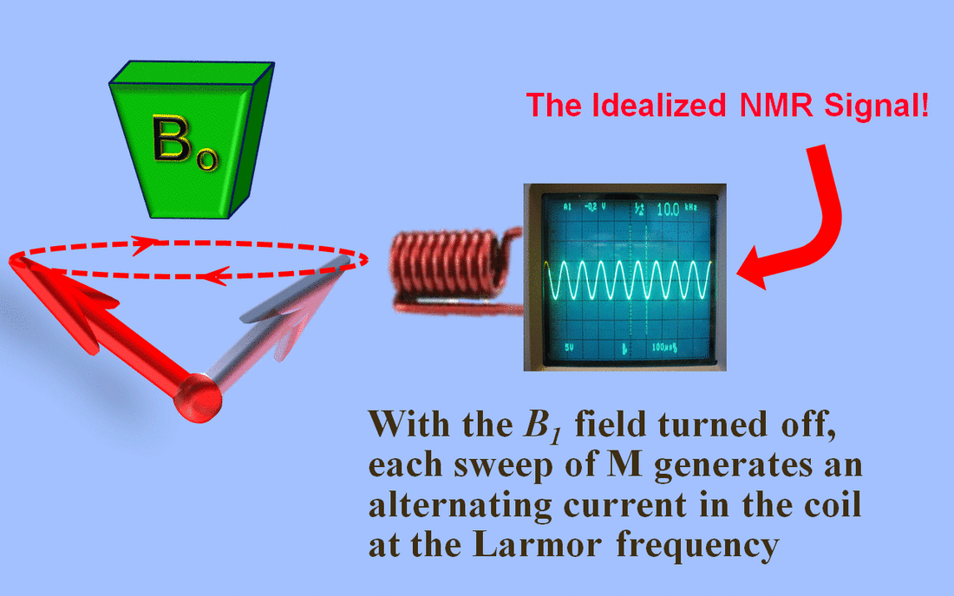




Readout
mri-q.com

Slide 27




Reconstruction
k-space

Slide 28
Ecuación de Bloch

Slide 29



Ecuación de Bloch
es la magnetización de equilibrio en presencia de B₀
son constantes de relajación (que estudiaremos después)

Slide 30

Ecuación de Bloch simplificada

Slide 31


Ecuación de Bloch en marco de referencia rotatorio
En m.r. laboratorio:
En m.r. rotatorio ( )

Slide 32






Campo efectivo
con

Slide 33
Detección de señal

Slide 34


Inducción de Faraday
Sensibilidad de la bobina
(campo magnético de recepción)

Slide 35


Expresión para la señal
≈0

Slide 36
Expresión para la señal
≈0

Slide 37


Expresión para la señal
Demodulando a ω₀ y escribiendo
Supone campo constante en el tiempo

Slide 38
Demodulación
¿Cómo se hace una demodulación compleja de la señal real?
I(t)
pasabajos
A/D
s(t)
pasabajos
Q(t)
A/D

Slide 39


Expresión para la señal
Ignorando la constante de amplitud ω₀ y la atenuación por relajación T₂
Si la bobina tiene sensibilidad uniforme

Slide 40



Expresión para la señal
Pero
Si ΔB depende del tiempo se tiene

Slide 41



Coils

Slide 42
Formación de imágenes

Slide 43

Ecuación de señal
Ignora la relajación T₂ y supone:
Demodulación a ω₀
.

Slide 44


Gradientes lineales

Slide 45


Interpretación de Fourier
El problema para formar la imagen se traduce en adquirir un conjunto de s(t) que permita encontrar una estimación para m(x,y).

Slide 46




Trayectorias y espacio-k
donde es la transformada de Fourier de
Se define (k_{x}, k_{y}) como espacio-k y (k_{x}(t), k_{y}(t)) como trayectoria en el espacio-k.

Slide 47








2DPR (radial)
Para reconstruir se puede usar retro-proyección filtrada o interpolación en el dominio de Fourier

Slide 48
2DFT (lo más común)
La reconstrucción es una simple DFT inversa.

Slide 49


Requerimientos de muestreo en 2DFT

Slide 50




Campo visual (FOV: Field of View)

Slide 51




Resolución

Slide 52




Anillos de Gibb

